Slide 1
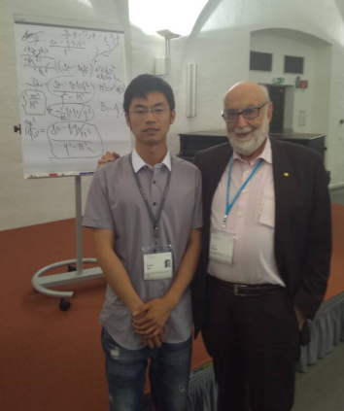
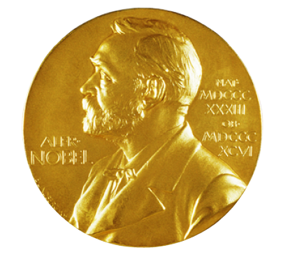
Lecture 4 Higgs Boson in SM
François Englert
Peter W. Higgs
俺的高徒（吴培文）与 Englert

Slide 2
对称性自发破缺（铁磁体、超导）
铁磁 Heisenburg (1928)
超导 BCS 理论 （1957）
condensation of Cooper pairs
into a boson-like state
Nambu (1960)
对称性自发破缺（粒子物理）
Nambu (1960)
费米子凝聚,手征对称性,pion
Goldstone (1961)
scalar potential
Goldstone Boson
(无质量)
Anderson (1963)
（超导，非相对论情况）
Higgs (1964)
（定域规范理论）
被规范玻色子吃掉
Englert, Brout (1964)
Higgs (1964)
黑格斯粒子
(有质量)
Massive Gauge Boson

Slide 3
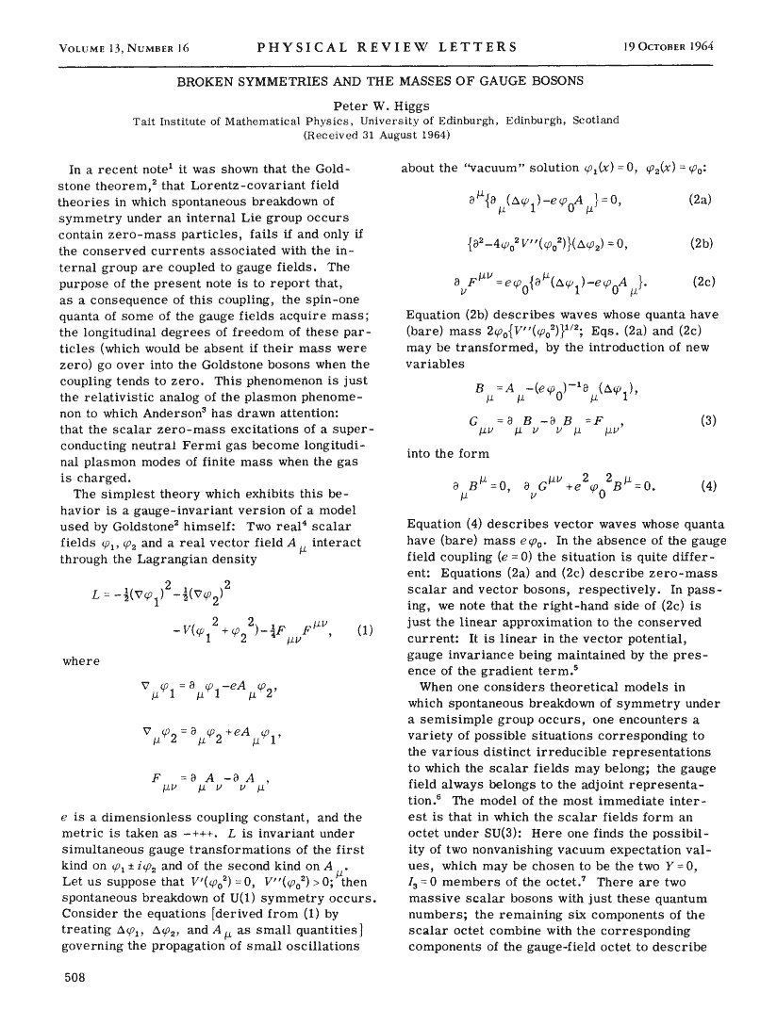
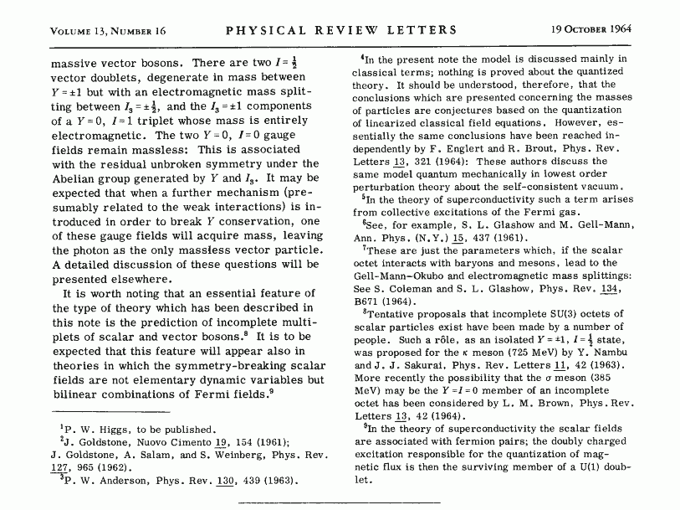
这篇文章先投《Physics Letters》, 被拒。
然后投PRL，审稿人南部提醒他Englert
和Brout做过类似工作

Slide 4
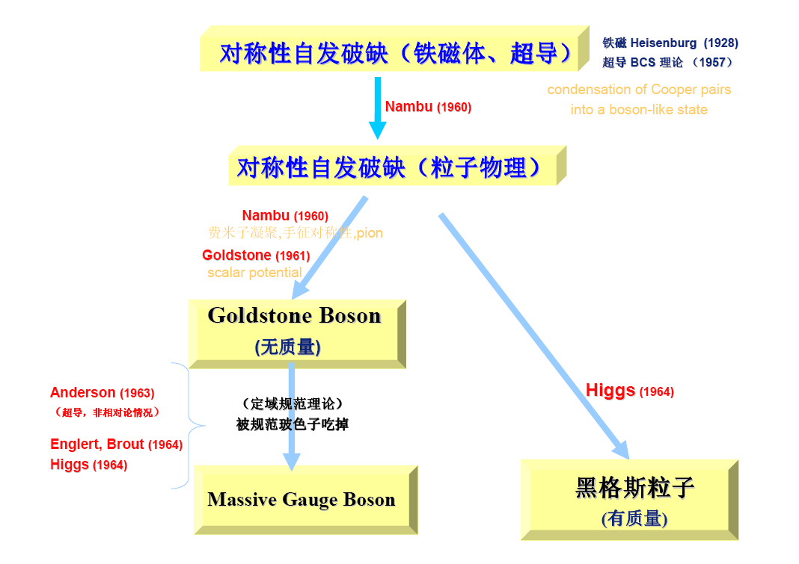
Weinberg (1967)
Salam (1967)
电弱理论

Slide 5
Higgs 机制和Higgs 粒子 名称的由来：
韩裔美国理论物理学家 B. W. Lee (本.李) 在1966年最早使用“Higgs Boson”一词。1966年于伯克利举行的国际高能物理会议上，本.李提及到了希格斯玻色子和希格斯机制。

Slide 6
希格斯于1950年以一等荣誉学士学位从伦敦大学国王学院物理系毕业。
此时，他计划选择粒子物理专业攻读博士学位。不过，当时指导希格斯的库尔森（Coulson）教授不建议他选择粒子物理专业，误导希格斯说：“目前的粒子物理理论的情况很糟糕，你研究这个理论不会取得任何成绩，更不用说获得诺贝尔奖。” 因此，希格斯选择了分子物理学。1954年，希格斯获得了博士学位，毕业论文的题目是“分子震动理论中的一些问题”。
希格斯在一次野外散步时突发奇想：水中的物体在运动时会遇到阻力，使其运动变得困难，相应地，物体穿行于弥漫于空间的场中，也应该承受一种“阻碍的力”。空间中的这种场后来被称作希格斯场

Slide 7
为什么杨振宁没有在杨-米尔斯规范场基础上继续向标准模型前进 ?
------- 杨振宁

Slide 8

In SM, Higgs mass is a free parameter

Slide 10
Higgs couplings are proportional to mass:

Slide 14
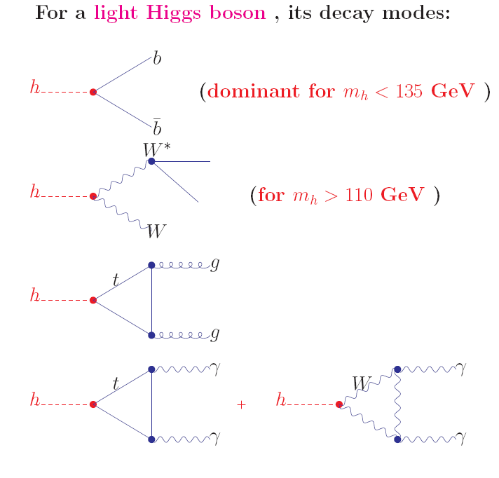
Higgs decays:

Slide 16
For a 125 GeV Higgs:

Slide 17


Slide 18
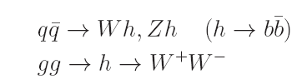
Tevatron search

Slide 19
LHC search
88%
4.5%
7%
0.5%

Slide 20
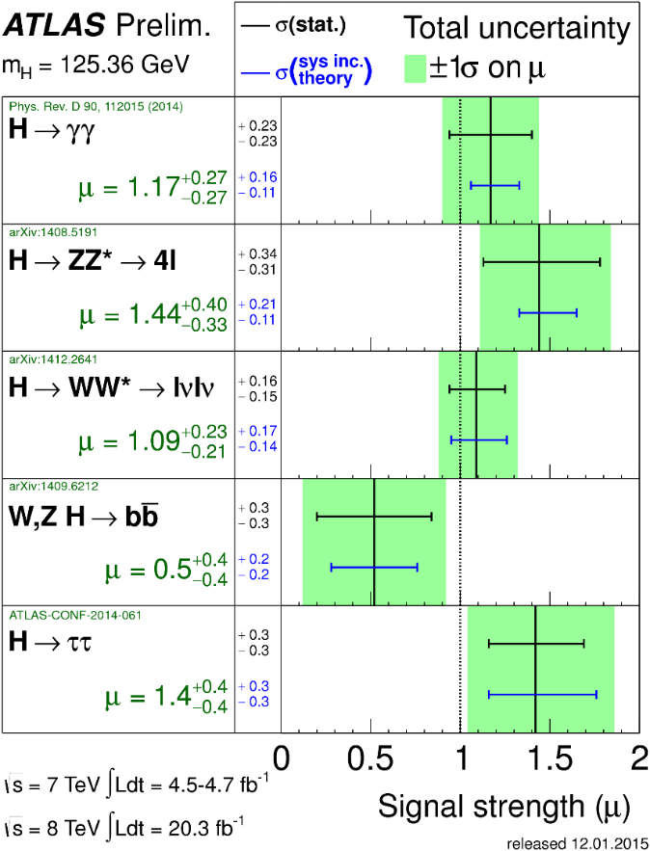
LHC的黑格斯数据--Run 1：
1412.8662
https://twiki.cern.ch/twiki/bin/view/AtlasPublic/HiggsPublicResults

Slide 21
Chen Ming-Shui talk
2015年8月9日

Slide 22
Best-fit: Productions

Slide 23
Best-fit: Productions

Slide 24
Best-fit:
Productions
Chen Ming-Shui talk
2015年8月9日

Slide 25
LHC的黑格斯数据--Run 2 (13 TeV)
CMS (13 TeV)

Slide 26
CMS

Slide 27
Atlas (13 TeV)
Combined compatibility with SM： around 1.3σ

Slide 28
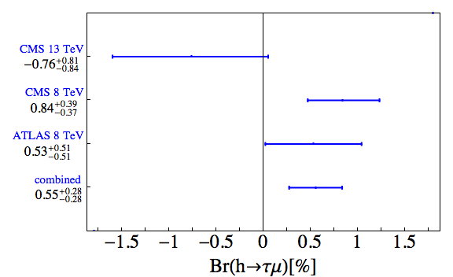
Higgs to mu tau

Slide 30

下课了 ！

